Slide 1
Express와
Node.js
2022764048 최예진

Slide 2
목차
Express란?
Node.js란?
Express와 Node.js의 연관성, 공통점
Express와 Node.js의 차이점
Express로 “Hello World” 출력 코드 살펴보기

Slide 3
Express란?
웹 애플리케이션 개발에 사용이 되며, Node.js를 위한 웹 프레임워크
특징
1. 라우팅 (Routing)
Express는 URL 경로 요청 방법에 따라 요청을 처리할 수 있도록 라우팅을 제공한다.
웹 애플리케이션의 다양한 요청을 쉽게 처리할 수 있다.
2. 미들웨어 (Middleware)
Express는 요청과 응답 사이에서 동작하는 미들웨어를 사용하여
기능을 추가하고 요청 및 응답을 변형할 수 있다.
3. 템플릿 엔진 (Template Engine) 지원
Express는 다양한 템플릿 엔진과 함께 사용할 수 있다.
동적인 HTML 콘텐츠를 생성하고 클라이언트에게 제공할 수 있다.
+ HTTP 요청 및 응답 객체를 쉽게 다룰 수 있도록 해준다.
웹 프레임워크 : 웹 애플리케이션을 개발하는데 사용되는 도구나 라이브러리의 집합
라우팅 : 데이터를 출발지에서 목적지로 이동하는 경로
미들웨어 : 애플리케이션들을 연결해 이들이 서로 데이터를 교환할 수 있게 중계 역할을 하는 것
템플릿 엔진 : 지정된 템플릿 양식과 데이터가 합쳐져 HTML문서를 출력하는 것 (즉, 웹사이트 화면을 어떤 형태로 만들지 도와주는 양식)
HTTP : 웹 서버와 인터넷 사이에 문서를 전송하기 위해 사용되는 것

Slide 4
Node.js란?
Node.js는 Javascript 실행 환경으로, Javascript 코드를 실행할 수 있게 해주는 플랫폼
특징
1. 비동기 이벤트 주도 방식
Node.js는 비동기식 이벤트 처리 모델을 채택하여 I/O 작업을 비차단적으로 처리한다.
이는 많은 동시 요청에 대해 빠르고 효율적인 서비스를 제공할 수 있게 해준다.
2. 단일 스레드 모델
Node.js는 단일 스레드를 사용하여 많은 연결을 동시에 처리할 수 있다.
메모리 사용량을 줄이고 서버의 확장성을 향상시킨다.
3. 높은 생산성
JavaScript를 사용하여 전체 웹 애플리케이션을 개발할 수 있으므로
개발자들이 통일된 언어로 프론트엔드와 백엔드를 모두 다룰 수 있다.
+ Window, MacOs, Linux 등 다양한 곳에서 동작하므로 개발자는 다양한 환경에서 개발 가능하다.
플랫폼 : 컴퓨터 시스템의 기본이 되는 특정 프로세서 모델과 하나의 컴퓨터 시스템을 바탕으로 하는 운영체제
비동기 이벤트 주도 방식 : 이벤트가 발생하면 이벤트 처리를 기다리지 않고 다음 작업으로 넘어간다. 결과를 기다리지 않고도 계속 다른 작업 수행이 가능하다. (비동기)
프로그램 흐름이 이벤트에 의해 제어되는 방식 (이벤트 주도 방식)
단일 스레드 : 프로그램이 하나의 스레드에서 실행되는 것

Slide 5
Express와 Node.js의 연관성, 공통점
연관성
Express는 Node.js 위에 구축된 웹 프레임워크이다.
Express 애플리케이션은 Node.js 환경에서 실행된다.
공통점
미들웨어 컨셉을 사용한다.
다양한 라이브러리와 모듈을 사용하여 기능을 확장할 수 있다.
비동기 이벤트 기반 프로그래밍을 지원한다.

Slide 6
Express와 Node.js의 차이점
 | Express | Node.js
라우팅 및 미들웨어 | 라우팅 및 미들웨어 기능을 내장하고 있다. | 라우팅 및 미들웨어 기능을 제공하지 않는다. 개발자가 직접 HTTP를 분석하고 처리해야 한다.
템플릿 엔진 지원 | 템플릿 엔진 자원을 지원해서 HTML 페이지를 동적으로 생성 가능하다. | 템플릿 엔진을 내장하고 있지 않고 개발자가 선택한 템플릿 엔진을 직접 구현하거나 외부 라이브러리를 사용해야 한다.
세션 및 인증관리 | 세션 및 사용자 인증을 위한 미들웨어를 제공한다. | 세션 및 사용자 인증을 위한 내장 기능을 제공하지 않아 개발자가 직접 구현해야 한다.
-> Node.js보다 Express를 사용하는 것이 웹 애플리케이션 개발을 보다 효율적으로 만들어주는 경우가 많다.

Slide 7
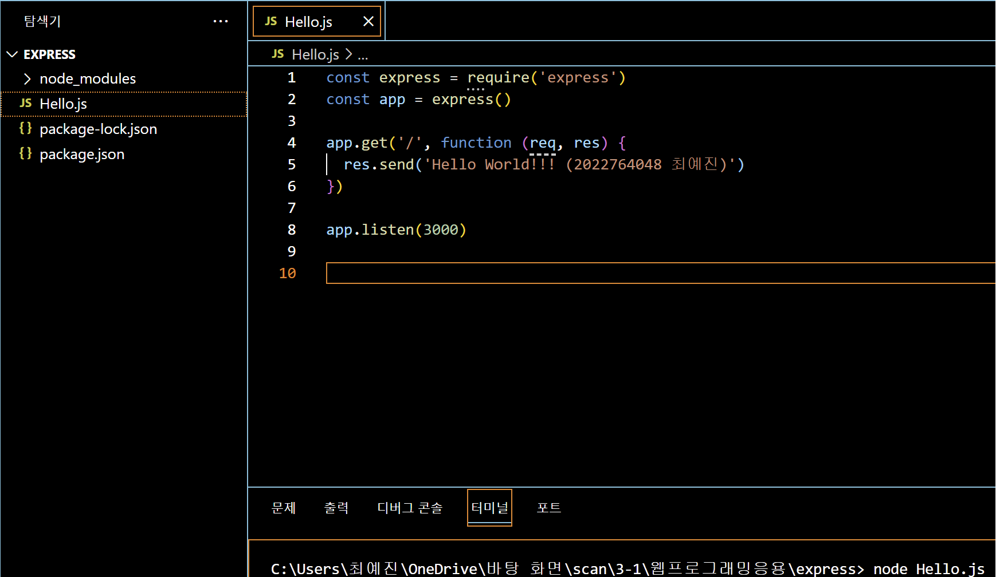
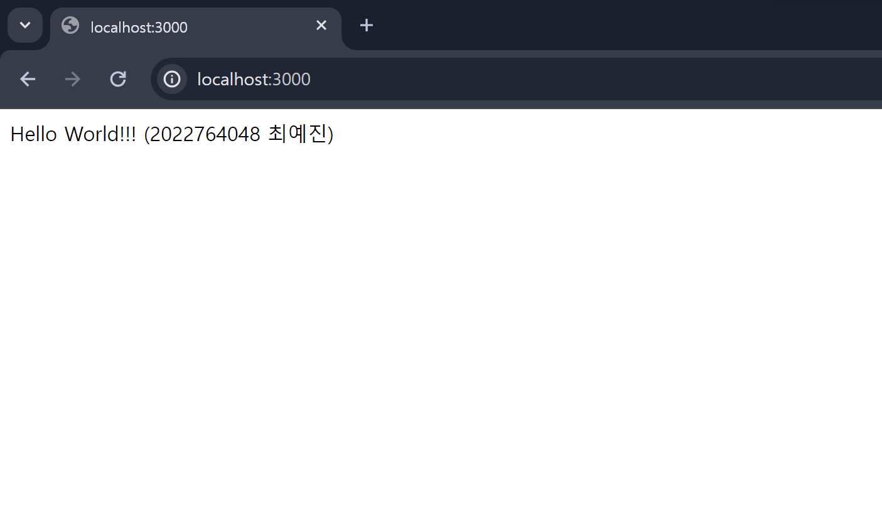
코드 살펴보기
http://localhost:3000/

Slide 8
Reference
https://ko.wikipedia.org/wiki/위키백과:대문 (위키백과)
https://despiteallthat.tistory.com/139
https://velog.io/@jwo0o0/Node.js-프레임워크-Express-시작하기-middleware
https://engpro.tistory.com/415 (VS코드에서 Express 설치 방법)
https://engpro.tistory.com/182 (Node.js 설치 방법)
https://nodejs.org/en (Node.js 설치)
https://www.npmjs.com/ (Express 코드)

Slide 9
감사
합니다
2022764048 최예진

